Slide 1
ОБЩЕШКОЛЬНОЕ
РОДИТЕЛЬСКОЕ СОБРАНИЕ для 11-х классов
16.03.2019

Slide 2
ГБОУ СОШ № 291
САНКТ-ПЕТЕРБУРГ
ПОВЕСТКА :
Изменения в нормативных документах ГИА - 11. Изменение в выдачи аттестатов о среднем общем образовании с отличием.
2. Расписание экзаменов и распределение ППЭ ГИА 11 классов.
3. Выбор экзаменов в соответствии с профильностью классов.
4. Порядок проведения экзаменов ГИА-11.
5. Результаты предэкзаменационной работы по математике в 11-х классах и пробники по другим предметам.
6. Последний звонок и вручение аттестатов.
Марфин Олег Васильевич, директор;
Лопатченкова Татьяна Николаевна, заместитель директора по УР;
Учителя-предметники и классные руководители: Мяндина Е.А., Маклак Т.Ю., Матвеева Е.В.

Slide 3
ГБОУ СОШ № 291
САНКТ-ПЕТЕРБУРГ
Приказ Министерства просвещения Российской Федерации от 07.11.2018 г. №190/1512
Об утверждении Порядка проведения государственной итоговой аттестации по образовательным программам среднего общего образования
Приказ Министерства просвещения РФ от 17 декабря 2018 г. №315
О внесении изменений в Порядок заполнения, учета и выдачи аттестатов об основном общем и среднем общем образовании и их дубликатов, утвержденный приказом Министерства образования и науки Российской Федерации от 14 февраля 2014 г. N 115
Приказ Министерства просвещения Российской Федерации от 10.01.2019 г. №8/17
Об утверждении единого расписания и продолжительности проведения ГВЭ по каждому учебному предмету, требований к использованию средств обучения и воспитания при его проведении в 2019 году
Приказ Министерства просвещения Российской Федерации от 10.01.2019 г. №9/18
Об утверждении единого расписания и продолжительности проведения ЕГЭ по каждому учебному предмету, требований к использованию средств обучения и воспитания при его проведении в 2019 году

Slide 4
ГБОУ СОШ № 291
САНКТ-ПЕТЕРБУРГ
Аттестат о среднем общем образовании с отличием и приложение к нему выдаются выпускникам 11 (12) класса, завершившим обучение по образовательным программам среднего общего образования, имеющим итоговые отметки "отлично" по всем учебным предметам учебного плана, на уровне среднего общего образования, успешно прошедшим государственную итоговую аттестацию (без учета результатов, полученных при прохождении повторной государственной итоговой аттестации) и набравшим:
не менее 70 баллов на ЕГЭ соответственно по русскому языку и математике профильного уровня или 5 баллов на ЕГЭ по математике базового уровня;
в случае прохождения выпускником 11 (12) класса государственной итоговой аттестации в форме ГВЭ - 5 баллов по обязательным учебным предметам;

Slide 5
Распределение ППЭ ГИА 11 классы. Основной этап
ППЭ | 27.05 | 29.05 | 31.05 | 03.06 | 05.06 | 07.06 | 10.06 | 13.06
 | География Литература | Математика база и профиль | История Химия | Русский язык | Ин. Яз. (письмо) Физика | Ин. Яз. (устно) | Обществознание | Биология ИКТ
252 |  | + |  | + | + |  | +
390 |  | + | + | + |  |  | +
509 |  | + |  | + |  |  | + | +
262 | + |  | + |  | + |  | +
270 |  | + |  | + |  | + |  | +
391 |  | + |  | + |  |  | +
247 | + |  | + |  | + | +
293 |  | + |  | + |  | + |  | +
375 |  | + | + | + | + |  | +
590 |  | + |  | + |  | + |  | +
Распределение ППЭ ГИА 11 классы. Резервные дни основного этапа

Slide 6
ГБОУ СОШ № 291
САНКТ-ПЕТЕРБУРГ
Распределение ППЭ ГИА 11 классы. Резервные дни основного этапа
ППЭ | 17.06 | 18.06 | 20.06 | 24.06 | 26.06 | 27.06 | 28.06 | 01.07
 | География Литература | История Физика | Химия Биология ИКТ | Математика база и профиль | Русский язык | Ин. Яз. (устно) | Обществознание Ин. Яз. (письмо) | Все предметы
390 | + |  | + |  | + |  | +
509 |  | + |  | + |  | +
293 |  | + |  |  | + |  | +
375 | + |  | +
590 |  |  |  | + |  | + |  | +

Slide 7
ГБОУ СОШ № 291
САНКТ-ПЕТЕРБУРГ
Выбор экзаменов

Slide 8
ГБОУ СОШ № 291
САНКТ-ПЕТЕРБУРГ
Перечень разрешенных средств обучения на экзаменах
Математика
Разрешается пользоваться линейкой, не содержащей справочной информации.
Справочные материалы, которые можно использовать во время экзамена,
выдаются каждому участнику ЕГЭ вместе с текстом его экзаменационной работы.
Физика
Разрешено использование непрограммируемого калькулятора и линейки для
построения графиков.
Химия
Разрешено использование непрограммируемого калькулятора.
Периодическая система химических элементов, таблица растворимости,
электрохимический ряд напряжений металлов.
География
Разрешено использование непрограммируемого калькулятора, линейки и транспортира.

Slide 9
ГБОУ СОШ № 291
САНКТ-ПЕТЕРБУРГ
Предметы | Продолжительность экзамена
Математика профильного уровня Физика Литература ИКТ Обществознание История | 3 часа 55 минут
Русский язык Химия Биология | 3 часа 30 минут
Математика базового уровня География Английский язык (письмо) | 3 часа
Английский язык (говорение) | 15 минут
Продолжительность ЕГЭ

Slide 10
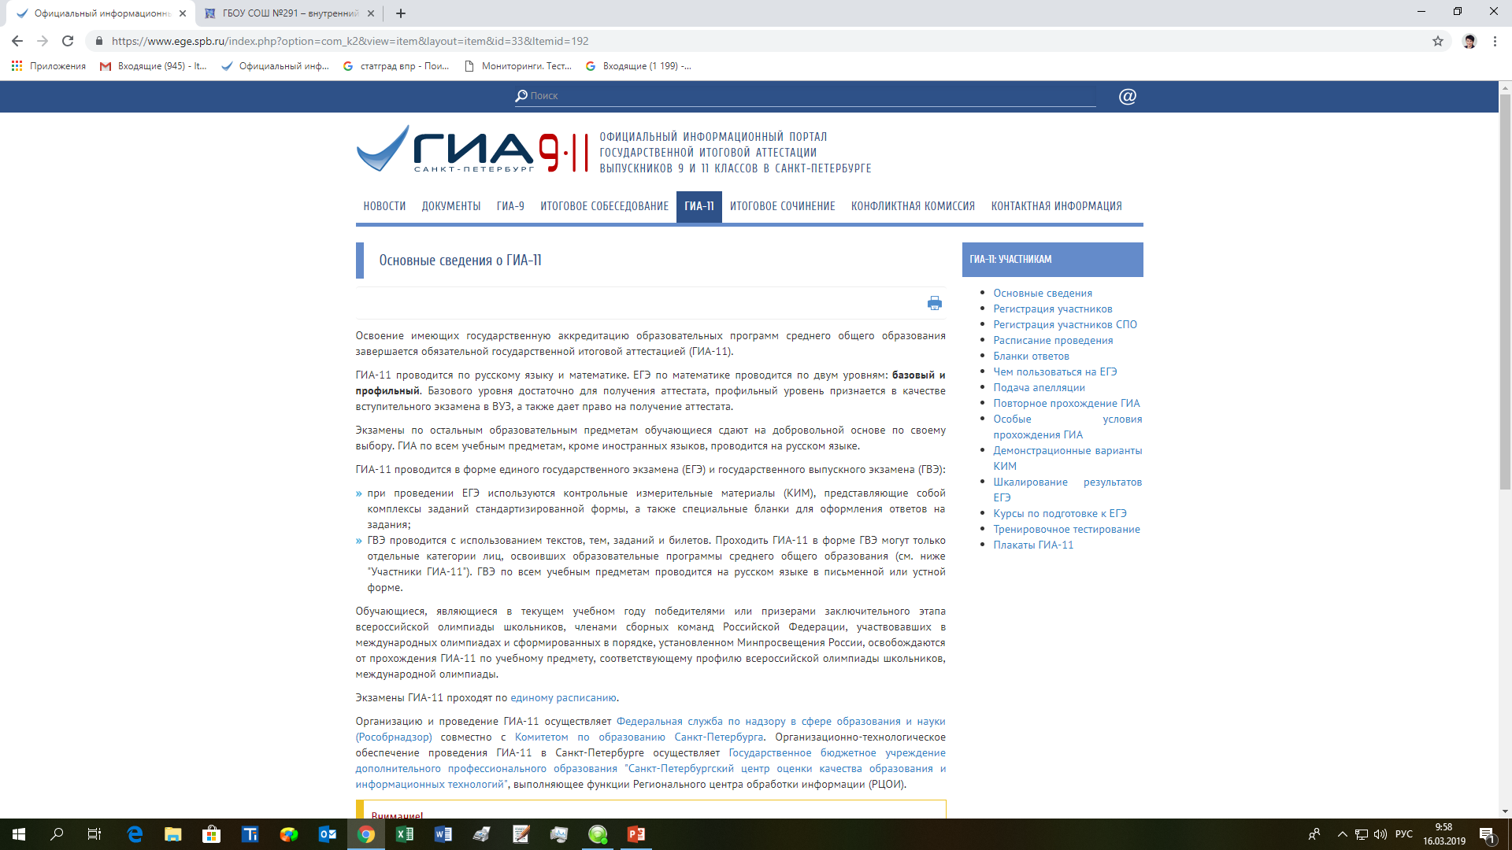
ГБОУ СОШ № 291
САНКТ-ПЕТЕРБУРГ

Slide 11
ГБОУ СОШ № 291
САНКТ-ПЕТЕРБУРГ

Slide 12
ГБОУ СОШ № 291
САНКТ-ПЕТЕРБУРГ
весенние каникулы | 23.03.2019 - 31.04.2019 (9 дней)
ВПР физика 11 «А» ВПР география 11 «Б» | 09.04.2019 11.04.2019
Последний звонок в 11 классах – 23 мая
Дата окончания учебного года – 25 мая
Вручение аттестатов в 11-х классах 25 июня

Slide 13
ГБОУ СОШ № 291
САНКТ-ПЕТЕРБУРГ
СПАСИБО
ЗА ВНИМАНИЕ!

